Slide 1
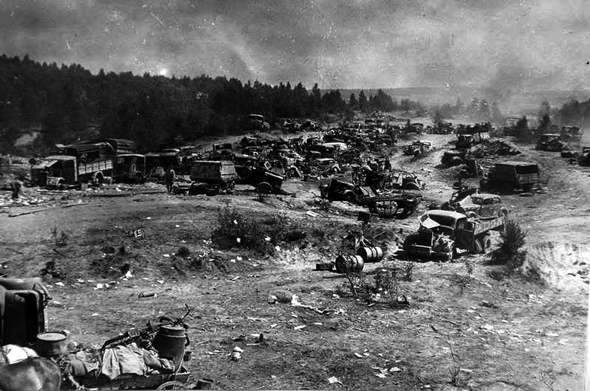
Первые дни войны
Классный час 6 «Ф» класс
МАОУ лицей № 34 г.Тюмень

Slide 2
С 1939 по 1941 гг. обстановка в Европе была следующая: 23 августа 1939г.:Договор о ненападении между Германией и СССР (пакт Молотова — Риббентропа). Договор означал резкую переориентацию во внешней политике СССР на сближение с Германией. Секретный протокол к договору устанавливал разграничение сфер интересов сторон. Германия признавала интересы СССР в Латвии, Эстонии, Восточной Польше, Финляндии и Бессарабии. Вслед за заключением договора 1 сентября 1939 года Германия напала на Польшу, а 17 сентября 1939 на территорию Восточной Польши вступила Красная Армия, после чего в состав СССР были включены Западная Украина и Западная Белоруссия (1939), а впоследствии — Прибалтика и Бессарабия (1940); в 1941г. Германия захватила Югославию и Грецию и заключила союзные договоры с Финляндией, Румынией, Венгрией, Болгарией и Словакией, направленные против СССР.

Slide 5
«СССР ничего не подозревает о Германских намерениях»
21 июня 1941 года, 13:00. Германские войска получают кодовый сигнал «Дортмунд», подтверждающий, что вторжение начнется на следующий день.
Командующий 2-й танковой группой группы армий «Центр» Гейнц Гудериан пишет в своем дневнике: «Тщательное наблюдение за русскими убеждало меня в том, что они ничего не подозревают о наших намерениях. Во дворе крепости Бреста, который просматривался с наших наблюдательных пунктов, под звуки оркестра они проводили развод караулов. Береговые укрепления вдоль Западного Буга не были заняты русскими войсками».
21:00. Бойцы 90-го пограничного отряда Сокольской комендатуры задержали немецкого военнослужащего, пересекшего пограничную реку Буг вплавь. Перебежчик направлен в штаб отряда в город Владимир-Волынский.
23:00. Немецкие минные заградители, находившиеся в финских портах, начали минировать выход из Финского залива. Одновременно финские подводные лодки начали постановку мин у побережья Эстонии.
22 июня 1941 года, 00:30. Перебежчик доставлен во Владимир-Волынский. На допросе солдат назвался Альфредом Лисковым, военнослужащим 221-го полка 15-й пехотной дивизии вермахта. Он сообщил, что на рассвете 22 июня немецкая армия перейдет в наступление на всем протяжении советско-германской границы. Информация передана вышестоящему командованию.
Части предписывалось привести в боевую готовность, скрытно занять огневые точки укрепленных районов на государственной границе, авиацию рассредоточить по полевым аэродромам.
Довести директиву до воинских частей перед началом боевых действий не удается, вследствие чего указанные в ней мероприятия не осуществляются.
За первые 8 часов войны советская армия потеряла 1200 самолетов, из них около 900 были уничтожены еще на земле.

Slide 6
«90 погранотряд и первые удары»
1:00. Коменданты участков 90-го погранотряда докладывают начальнику отряда майору Бычковскому: «ничего подозрительного на сопредельной стороне не замечено, все спокойно».
3:05. Группа из 14 немецких бомбардировщиков Ju-88 сбрасывает 28 магнитных мин у Кронштадтского рейда.
3:07. Командующий Черноморским флотом вице-адмирал Октябрьский докладывает начальнику Генштаба генералу Жукову: «Система ВНОС [воздушного наблюдения, оповещения и связи] флота докладывает о подходе со стороны моря большого количества неизвестных самолетов; флот находится в полной боевой готовности».
Из воспоминаний начальника 90-го погранотряда майора Бычковского: «Не закончив допроса солдата, услышал в направлении Устилуг (первая комендатура) сильный артиллерийский огонь. Я понял, что это немцы открыли огонь по нашей территории, что и подтвердил тут же допрашиваемый солдат. Немедленно стал вызывать по телефону коменданта, но связь была нарушена...»
3:30. Начальник штаба Западного округа генерал Климовских докладывает о налете вражеской авиации на города Белоруссии: Брест, Гродно, Лиду, Кобрин, Слоним, Барановичи и другие.
3:33. Начальник штаба Киевского округа генерал Пуркаев докладывает о налете авиации на города Украины, в том числе на Киев.
3:40. Командующий Прибалтийским военным округом генерал Кузнецов докладывает о налетах вражеской авиации на Ригу, Шауляй, Вильнюс, Каунас и другие города.

Slide 7
«Вражеский налет отбит. Попытка удара по нашим кораблям сорвана»
3:42. Начальник Генштаба Жуков звонит Сталину и сообщает о начале Германией боевых действий. Сталин приказывает Тимошенко и Жукову прибыть в Кремль, где созывается экстренное заседание Политбюро.
4:05. Заставы 86-го Августовского пограничного отряда, включая 1-ю погранзаставу старшего лейтенанта Сивачева, подвергаются мощному артиллерийскому обстрелу, после чего начинается немецкое наступление. Пограничники, лишенные связи с командованием, вступают в бой с превосходящими силами противника.
4:10. Западный и Прибалтийский особые военные округа докладывают о начале боевых действий немецких войск на сухопутных участках.
4:15. Гитлеровцы открывают массированный артиллерийский огонь по Брестской крепости. В результате уничтожены склады, нарушена связь, имеется большое число убитых и раненых.
4:25. 45-я пехотная дивизия вермахта начинает наступление на Брестскую крепость.

Slide 8
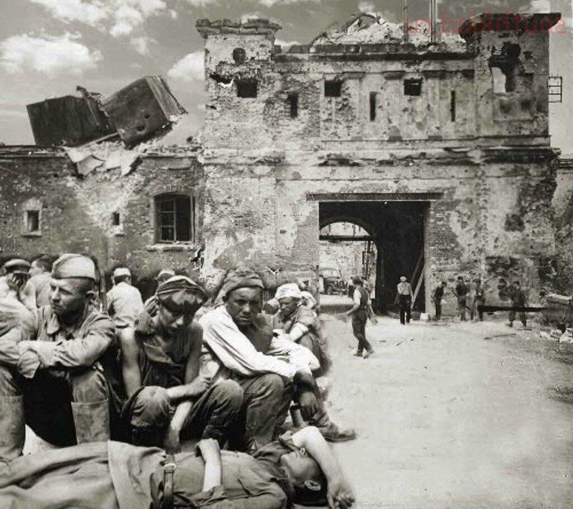

Slide 9
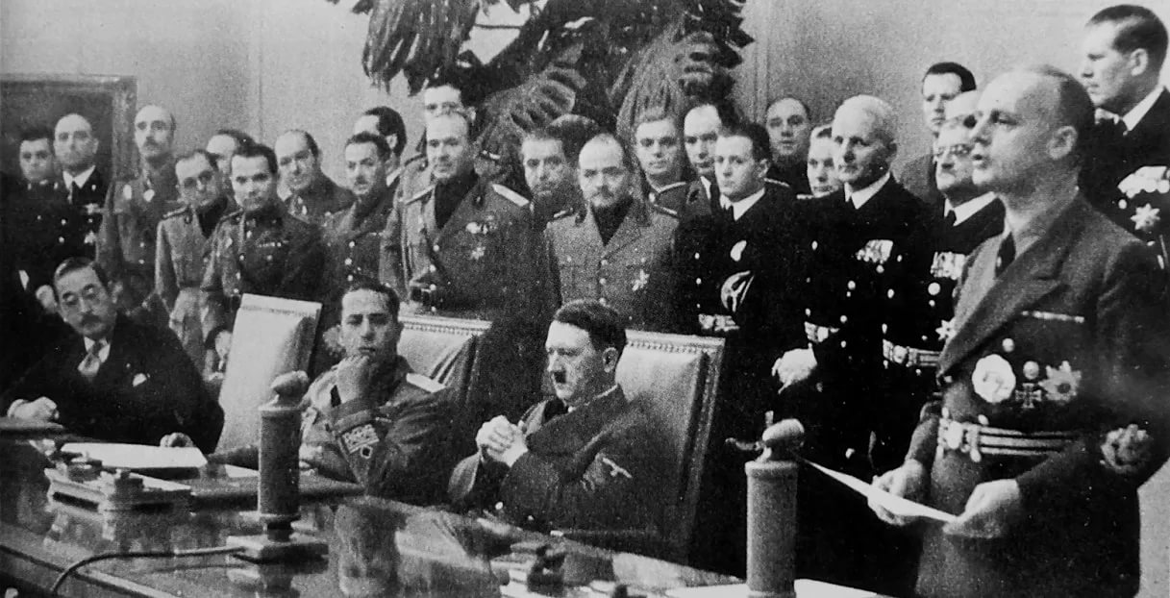
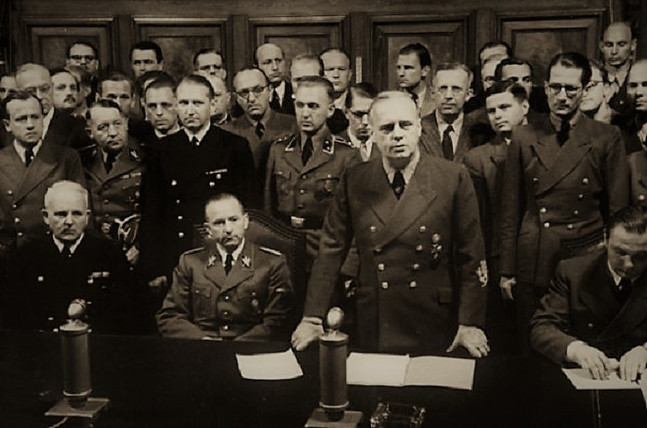
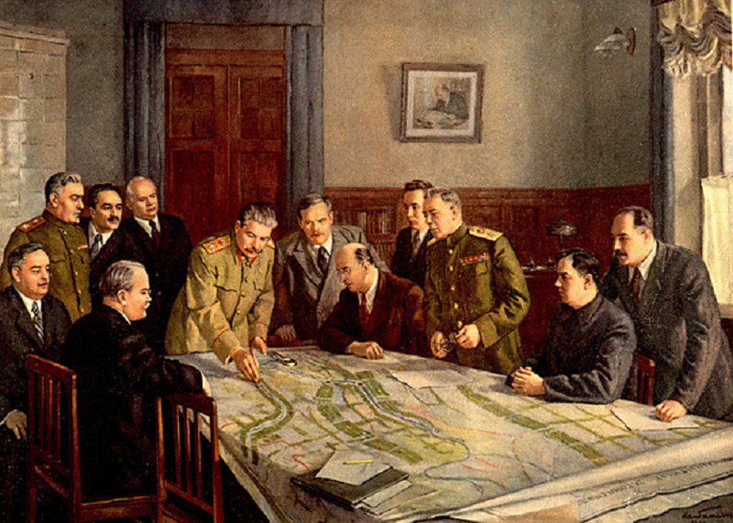
«Защита не отдельных стран, а обеспечение безопасности Европы»
5:00. Посол Германии в СССР граф фон Шуленбург вручает наркому иностранных дел СССР Молотову «Ноту Министерства иностранных дел Германии Советскому Правительству», в которой говорится: «Правительство Германии не может безучастно относится к серьезной угрозе на восточной границе, поэтому фюрер отдал приказ Германским вооруженным силам всеми средствами отвести эту угрозу». Через час после фактического начала боевых действий Германия де-юре объявляет войну Советскому Союзу.

Slide 10
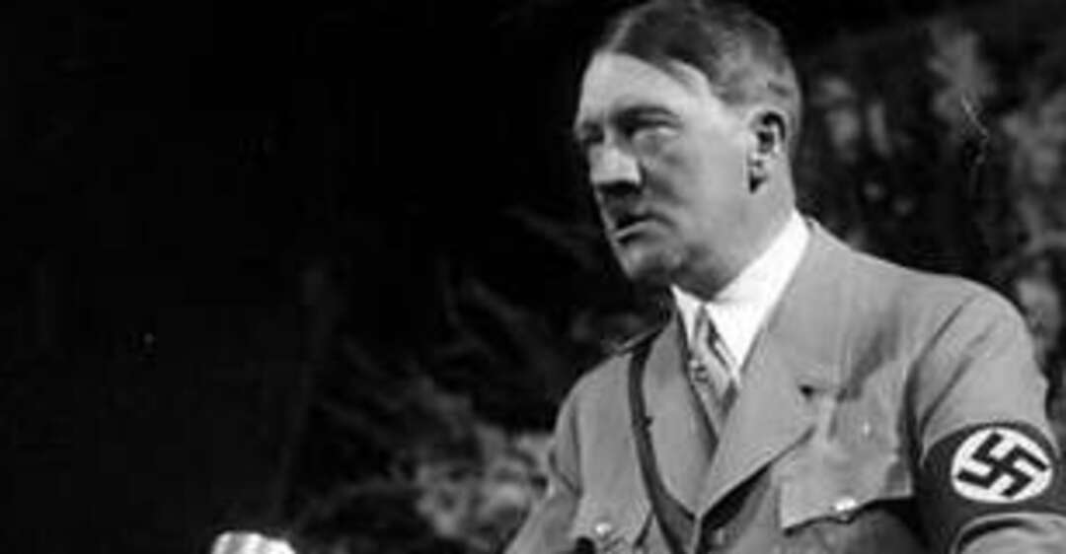
5:30. По немецкому радио рейхсминистр пропаганды Геббельс зачитывает обращение Адольфа Гитлера к немецкому народу в связи с началом войны против Советского Союза: «Теперь настал час, когда необходимо выступить против этого заговора еврейско-англосаксонских поджигателей войны и тоже еврейских властителей большевистского центра в Москве… В данный момент осуществляется величайшее по своей протяженности и объему выступление войск, какое только видел мир… Задача этого фронта уже не защита отдельных стран, а обеспечение безопасности Европы и тем самым спасение всех».
7:00. Рейхсминистр иностранных Риббентроп начинает пресс-конференцию, на которой объявляет о начале боевых действий против СССР: «Германская армия вторглась на территорию большевистской России!»

Slide 11
Начало войны в Тюмени
Весть о нападении Германии на Советский Союз в Тюмени узнали во второй половине дня в воскресенье 22 июня 1941 года. Городские власти вечером собрали митинг на Базарной (теперь Центральной) площади города. На митинге было 20 тысяч человек - треть населения тогдашней небольшой Тюмени. Выступили первый секретарь горкома ВКП(б) Д.С. Купцов, военком, горожане.

Slide 12
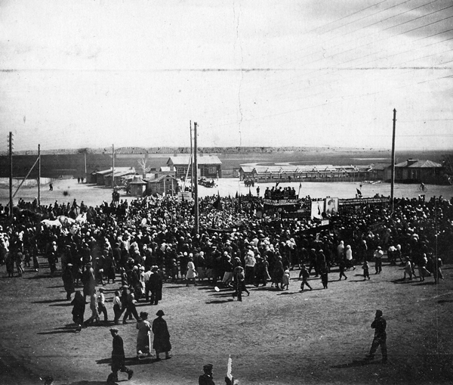

Slide 13
Мобилизация
На следующий день в ответ на указ Президиума Верховного Совета СССР о мобилизации призывных возрастов мужского населения к городскому военкомату, находившемуся на ул. Республики там, где теперь высится многоэтажное здание Главтюменьгеологии, выстроились очереди тюменцев. Мобилизации подлежали мужчины от 1905 до 1918 гг. рождения. Для фронта забирали автомобили и лошадей. Только 23 июня около 500 человек попросились добровольно отправить их на фронт. Патриотический подъем населения Тюмени был очень высок.

Slide 14
Защитники столицы
Тюменские мужчины, добровольцы и мобилизованные в первые дни войны, попадали в разные войсковые соединения, многие из них воевали под Москвой, защищая столицу в составе 9-й гвардейской стрелковой, 32-й стрелковой, 82-й мотострелковой дивизий и 4-й гвардейской мотострелковой бригады.

Slide 15
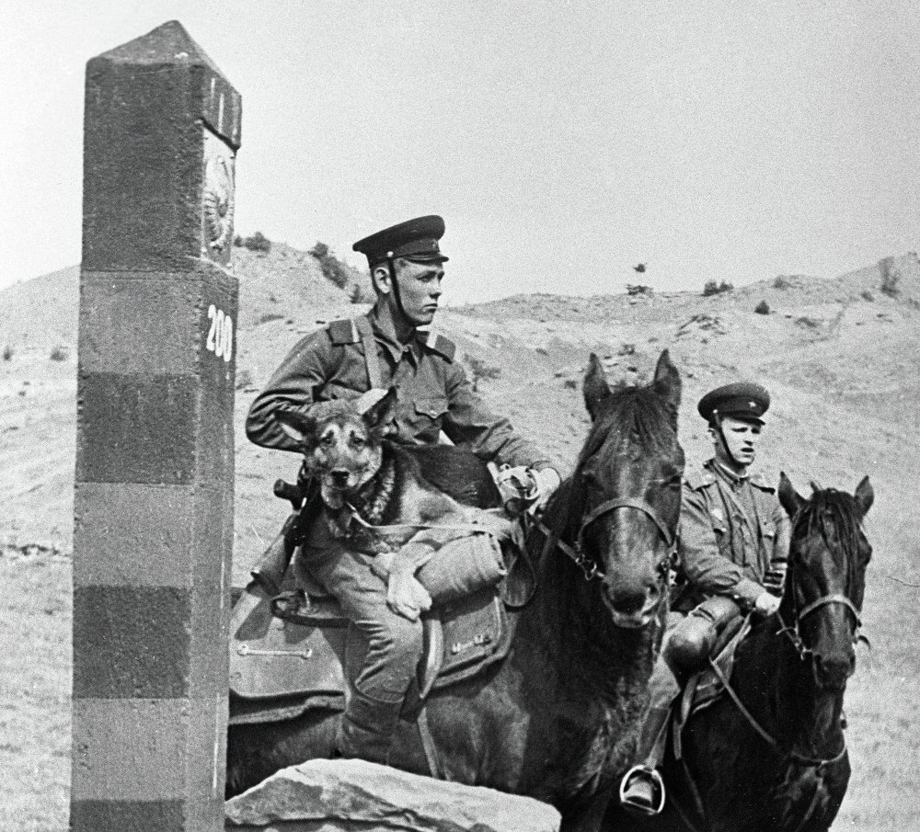
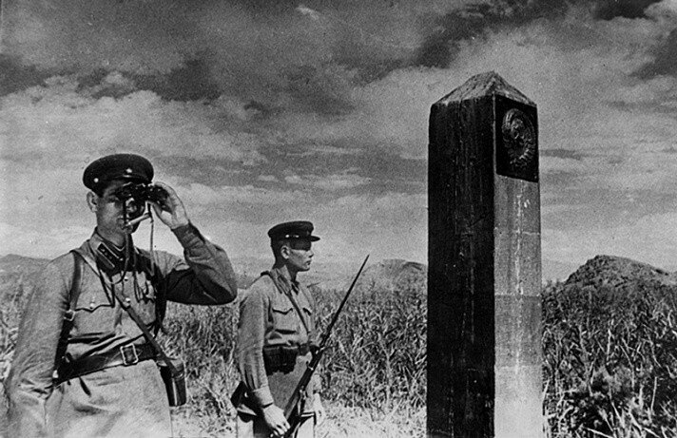
Заключение
Красную армию фашисты давили до 1943 года, но потом произошёл переломный момент и армия СССР дошла до Берлина!

